Slide 1
CONNESSIONI E MEMORIE
Nome Cognome relatore relatrice

Slide 2
INDICE
pag. 3
pag. 4
pag. 8
pag. 11
pag. 14
pag. 15
CONNETTIVITÀ E MEMORIA DELLO SMARTPHONE
BLUETOOTH
NFC
HOTSPOT E TETHERING
MEMORIE
GLOSSARIO

Slide 3
1. Connettività e memoria dello smartphone
Il nostro smartphone non ci permette solo di mandare messaggi e fare telefonate, ma possiamo utilizzarlo anche per inviare e ricevere file, pagare, usarlo come fosse un modem quando siamo fuori casa. Insomma, il nostro telefono può oggi assolvere a diverse funzioni per renderci la vita più comoda e semplice.
Tuttavia il nostro dispositivo non ha memoria illimitata, ma abbiamo comunque diversi modi per espanderla, renderla più capiente.
Nelle slide a seguire vedremo dunque cosa sia il Bluetooth, cosa si intenda con NFC, Hotspot e Tethering, ma anche la differenza tra le memorie a nostra disposizione.

Slide 4
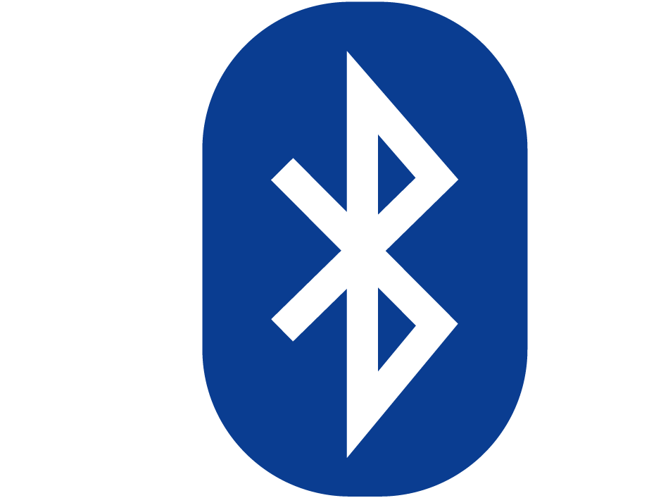
2. Bluetooth
Il Bluetooth è una tecnologia che permette lo scambio di dati tra due dispositivi, ma anche la semplice connessione con essi.
Ci permette di inviare, per esempio, un’immagine ad un altro cellulare, ma anche connetterci ad un paio di cuffie per poter ascoltare la musica.
Il Bluetooth provvede quindi allo scambio di informazioni tra dispositivi senza l’impiego di cavi.
Ne fanno uso cellulari, tablet, ma anche TV, PC, cuffie, automobili etc.

Slide 5
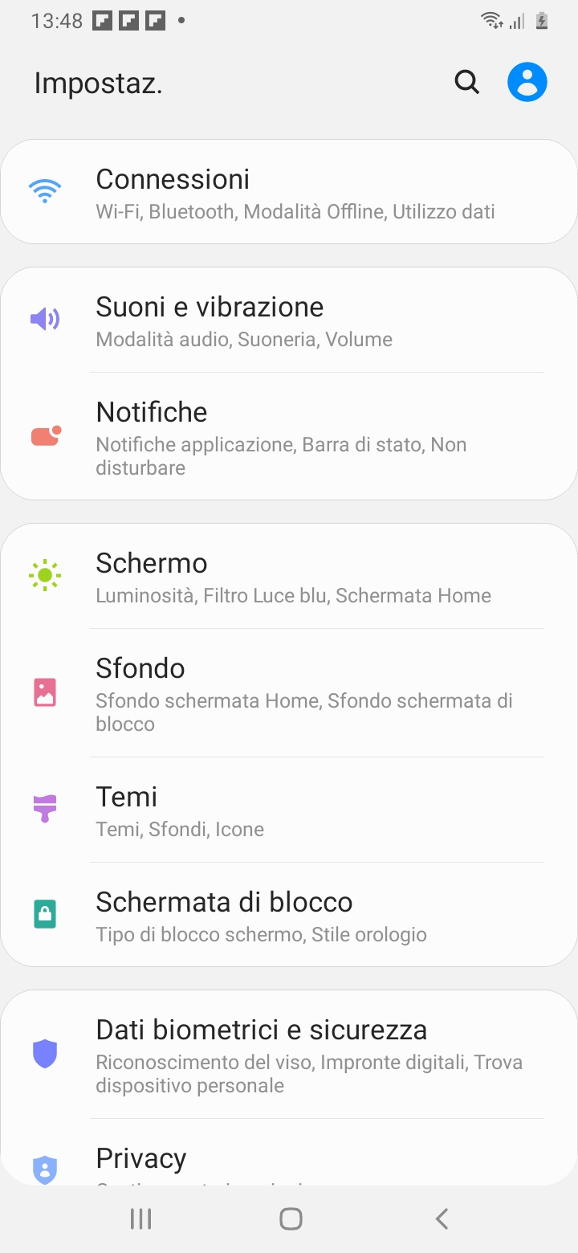
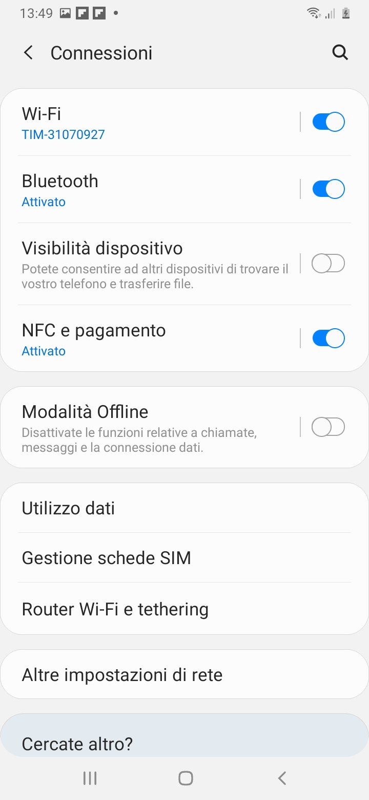
2. Bluetooth
Come connettersi
Per connettere il proprio dispositivo ad un altro è necessario assicurarsi che l’altro dispositivo sia acceso e poi accedere alle Impostazioni del nostro cellulare.
Nelle Impostazioni, la voce che dovremo cercare, è Connessioni.
Aperto il menu Connessioni potremo mettere ON la voce Bluetooth tramite la levetta accanto.

Slide 6
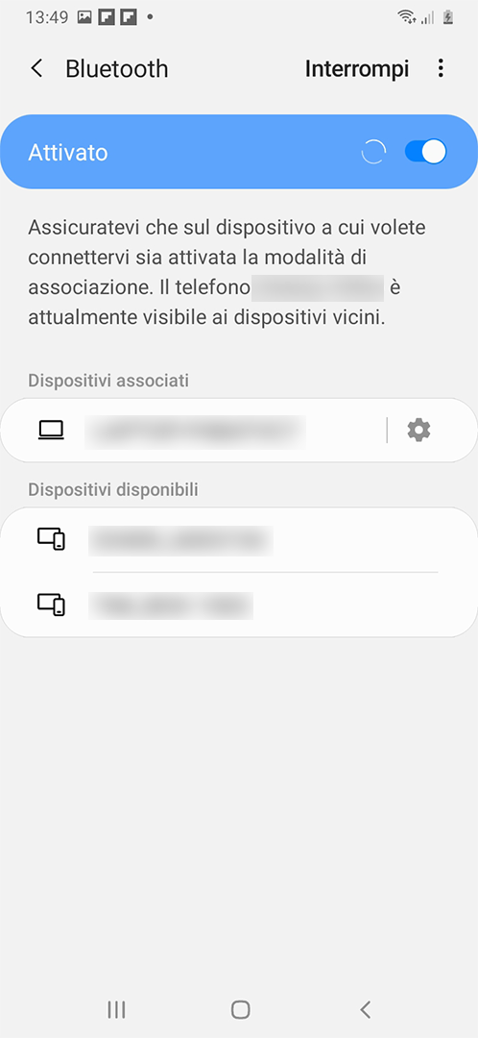
2. Bluetooth
Come connettersi
Attivato il Bluetooth potremo premere la voce corrispondente per vedere la lista di dispositivi che potremo connettere.
Premiamo sul dispositivo interessato e questo si connetterà.
Nel caso in cui non appaia in lista il dispositivo interessato, controllare sia acceso ed eventualmente controllare anche questo non necessiti dell’attivazione del Bluetooth.
Nota: cuffie, TV e autovetture hanno generalmente il Bluetooth attivo all’accensione, mentre in dispositivi come cellulari, tablet e PC deve essere attivato come visto.

Slide 7
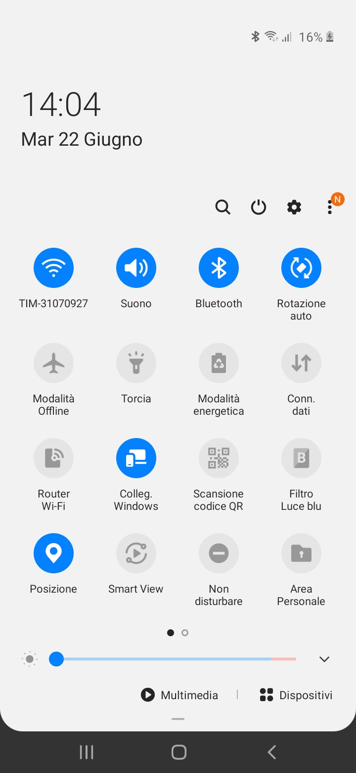
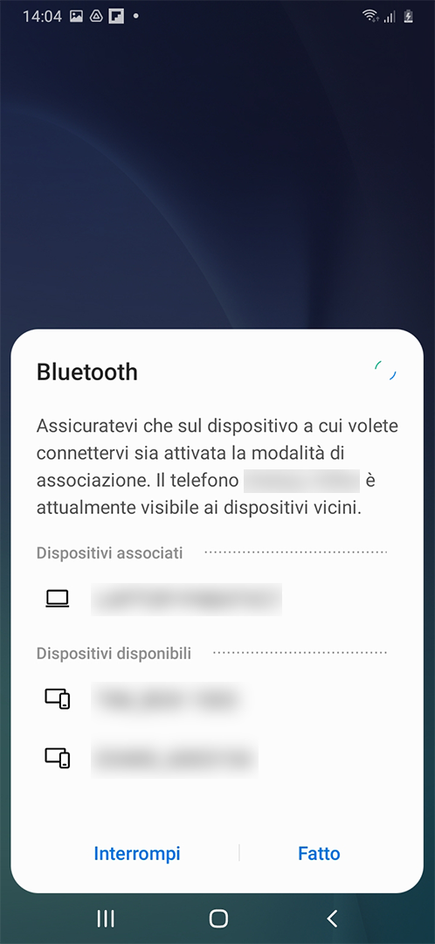
2. Bluetooth
Come connettersi
In alternativa potete scorrere con il dito dall’alto verso il basso sullo schermo del vostro dispositivo per aprire la tendina delle impostazioni e da qui attivare il Bluetooth premendo sull’icona corrispondente.
Fatto ciò si avvierà l’associazione vista precedentemente e dalla lista dei dispositivi potrete scegliere quello desiderato.

Slide 8
3. NFC
NFC, o Near Field Communication (comunicazione di prossimità), permette a due dispositivi di connettersi senza fili a breve distanza.
A differenza di altri tipi di connessioni non necessita di password e l’associazione è automatica, dal momento che basta avvicinare due dispositivi perché questi si connettano.
Questa tecnologia è utilizzata soprattutto per i pagamenti attraverso cellulare o scambio di dati: basterà avvicinare il dispositivo al POS o ad un altro dispositivo e avverrà il trasferimento.
Per poter procedere con queste operazioni sarà necessario attivare NFC e pagamenti dalle Impostazioni.

Slide 9
3. NFC
Come attivarlo
Per attivare l’opzione NFC dobbiamo accedere alle Impostazioni del dispositivo e aprire la voce Connessioni.
Aperto il menu Connessioni potremo mettere ON la voce NFC tramite la levetta accanto.
Attivata la connessione NFC potremo premere sulla voce NFC e Pagamento per attivare altre opzioni che serviranno per la condivisione e i pagamenti.

Slide 10
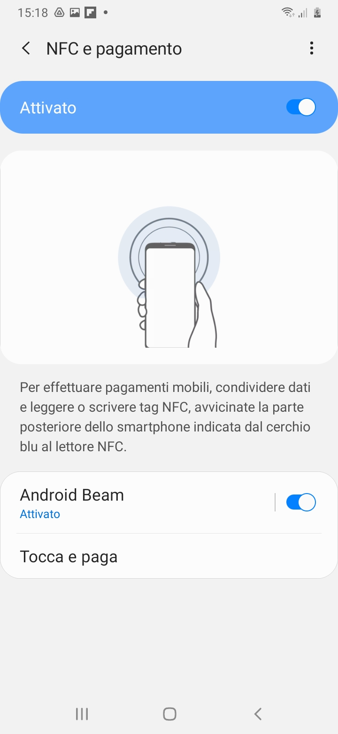
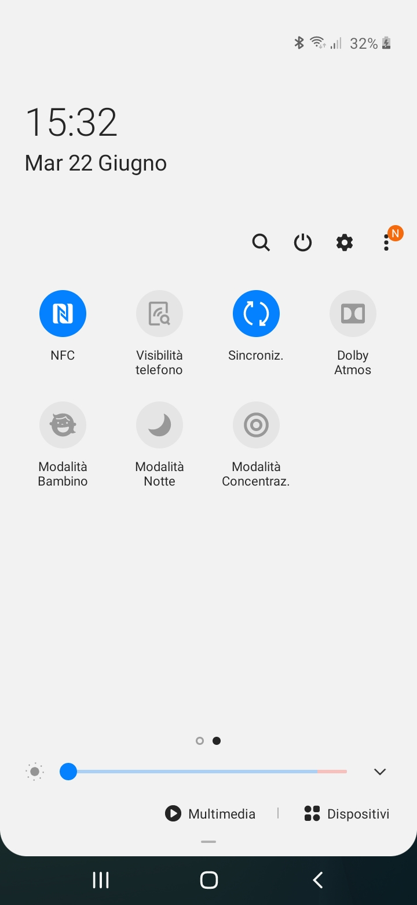
3. NFC
Come attivarlo
Premuto sulla voce NFC e Pagamento ci troveremo davanti altre due opzioni:
Android Beam: attivatelo per spostare dati da un dispositivo all’altro accostandoli e premendo sì sulla finestra di conferma che appare sullo schermo di entrambi i device.
Tocca e Paga: permette di scegliere l’app di pagamento tramite la quale pagare tramite il contatto con il POS (Google Pay o Android Pay)
In alternativa potete attivare l’opzione dal menu a tendina visto anche in precedenza.

Slide 11
4. Hotspot e Tethering
Un dispositivo può fungere da Hotspot, ovvero sfruttare la sua scheda di rete wireless, quando tramite Wi-Fi è possibile connettersi ad esso ed utilizzarlo come un vero e proprio router internet.
Nel caso del Tethering il collegamento può avvenire tramite cavo USB o Bluetooth.
Sono entrambi metodi che permettono di utilizzare i servizi di rete di un dispositivo su uno che ne è privo.

Slide 12
4. Hotspot e Tethering
Come attivarli
Per attivare queste due funzioni sarà necessario recarsi nelle Impostazioni del cellulare e aprire il menu Connessioni.
Fatto questo troveremo la voce Router Wi-Fi e Tethering.
Premiamo su questo pulsante e si aprirà un nuovo menu.

Slide 13
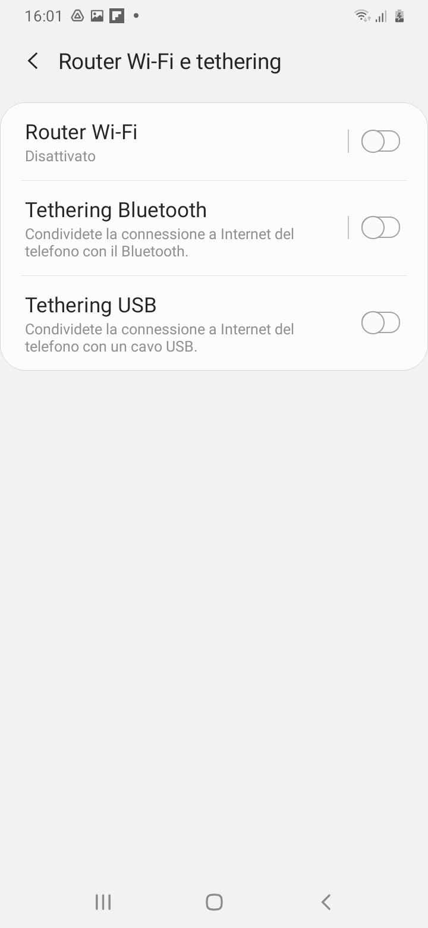
4. Hotspot e Tethering
Come attivarli
Aperto il menu Router Wi-Fi e Tethering ci troveremo davanti a tre opzioni:
Router Wi-Fi: permette di trasformare il nostro cellulare in Hotspot
Tethering Bluetooth: permette la condivisione di internet tramite Bluetooth
Tethering USB: la condivisione internet avviene tramite cavo USB
Potete attivare queste opzioni anche dal menu a tendina, che vi porterà alla scelta di una di queste tre opzioni.

Slide 14
5. Memorie
Esistono diversi tipi di memoria per i nostri dispositivi:
Memoria volatile (RAM), ovvero un tipo di archiviazione a breve termine, utilizzata per esempio dal processore per tenere in memoria i programmi e i dati che stiamo utilizzando.
Memoria di massa/archiviazione, ovvero la memoria del nostro dispositivo nella quale vengono raccolte le app e i file di vario genere.
Memorie esterne, ad esempio una scheda SD sulla quale possiamo salvare diversi tipi di file: immagini, musica, etc. per non utilizzare la memoria di archiviazione del nostro device.
Sim, la cui funzione principale è quella di gestire il nostro numero di telefono, è anche un dispositivo sul quale salvare la nostra rubrica e informazioni di base.

Slide 15
GLOSSARIO
Android: sistema operativo per dispositivi mobili sviluppato da Google
App: abbr. di applicazione: programma per dispositivi di tipo mobile (smartphone o tablet)
Bluetooth: Il Bluetooth è una tecnologia che permette lo scambio di dati tra due dispositivi, ma anche la semplice connessione con essi.
Hotspot: collegamento tra due dispositivi che sfrutta la rete Wi-Fi, trasformando il dispositivo che permette la connessione in un router.
iOS: sistema operativo per dispositivi mobili sviluppato da Apple
NFC: Near Field Communication (comunicazione di prossimità)è una tecnologia che permette a due dispositivi di connettersi senza fili a breve distanza.
Password: sequenza di caratteri (lettere, numeri, caratteri speciali) utilizzata per accedere in modo esclusivo a una risorsa informatica.
Sistema operativo: insieme di componenti software che permettono l’utilizzo e la gestione degli elementi hardware, delle periferiche e delle risorse software attraverso un’interfaccia grafica con l’utente
Tethering: collegamento tra un dispositivo dotato di connessione e uno privo di essa tramite Bluetooth o USB per permettere al secondo dispositivo di connettersi ad internet.

